Slide 1

LPCVD工艺一致性优化
曾凡明
2024.8.30

Slide 2
CONTENTS
主目录
1. 项目背景+项目目标
2. 业务模型
3. 算法+数据耦合
4. 产品效果

Slide 3
1
项目背景+目标

Slide 4
1.1 项目背景
随着设备使用时间和工艺次数的增加，机台状态在保养周期内发生漂移
传统人为调整方式，存在调整不及时和错误调整情况，且人力成本高
1.2 项目目标
实现LPCVD膜厚均匀性在线调优
提升膜厚片间均匀性20%以上
降低人力成本和人为调整错误

Slide 5
2
业务模型

Slide 6
2.1 工艺设备情况
温区与舟对应关系：一温区对应BT1炉口，二温区对应BT1/2，三温区对应BT3/4/5，四温区对应BT6/7/8，五温区对应BT9/10，六温区对应BT10炉尾
炉门
① ② ③ ④ ⑤ ⑥
硅烷
(径向喷口)
硅烷
(环形喷管)
上测温点
3个测温热偶：上、中、下。
中部热偶在右侧，因水平方向有热对流，温度较均匀，所以只测一边。温度控在560~570℃。
4个热阻丝：上、下、左、右。
左右两个热阻丝串联，根据右测温点进行反馈调节。
膜厚检测方式：
双轨下料：抽检50%；
三轨下料：抽检33%；
数据情况：
数据上MES：部分
WaferID追溯：×
 | 膜厚
温度 | +
流量 | +
压力 | +
时间 | +
右测温点
下测温点
Notes:
离线测1舟的近炉口/炉尾处，在线只测电池片中间，用1舟/2舟中来代替。

Slide 7
2.2 业务模型梳理
炉门
上测温点Xu
① ② ③ ④ ⑤ ⑥
Yu
Ym
右测温点Xm
Y1
Y2
Y4
Y7
Y9
Y10
Yd
下测温点Xd
开始
OPC Read(1)
OPC Read(2)
推舟
卸片
TCP/IP Read
工艺过程
自动化
NXT
(Y检测)
回舟
OPC Read(3)
插片
R2R
OPC Write
结束
OPC Read(4)

Slide 8
3
数据+算法耦合

Slide 9
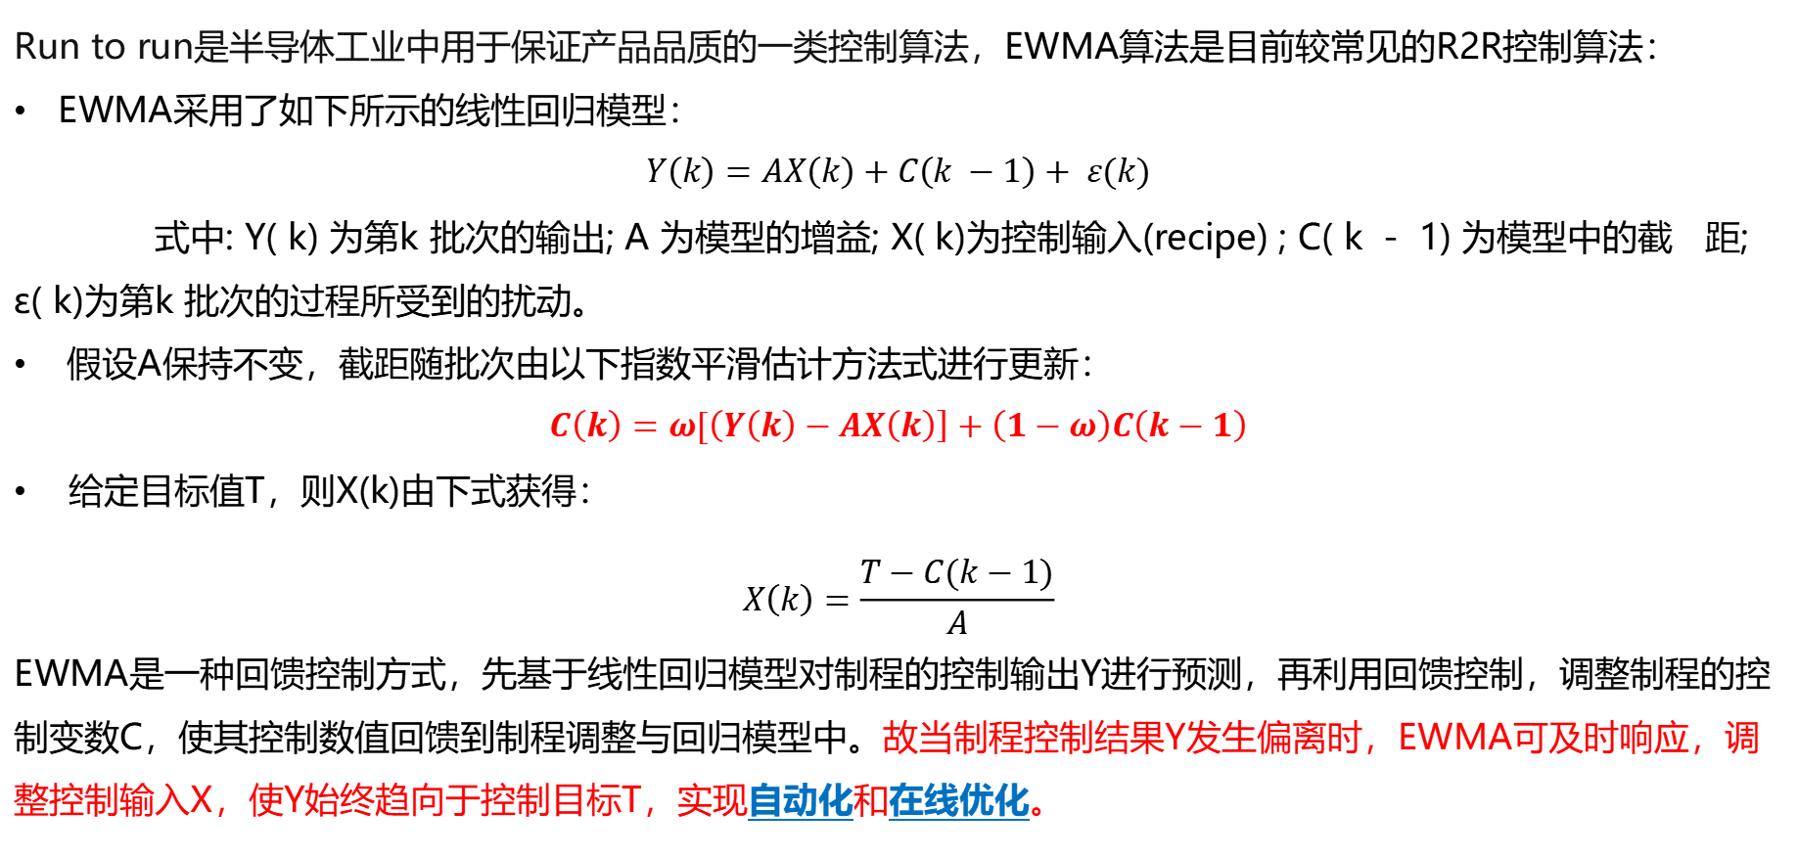
3.1 R2R算法介绍
Run to run是半导体工业中用于保证产品品质的一类控制算法，EWMA算法是目前较常见的R2R控制算法：
EWMA采用了如下所示的线性回归模型：
$$Y\left(k\right)=AX\left(k\right)+C\left(k −1\right)+ ε(k)$$
式中: Y( k) 为第k 批次的输出; A 为模型的增益; X( k)为控制输入(recipe) ; C( k － 1) 为模型中的截 距; ε( k)为第k 批次的过程所受到的扰动。
假设A保持不变，截距随批次由以下指数平滑估计方法式进行更新：
$$C\left(k\right)=ω[\left(Y\left(k\right)−AX\left(k\right)\right]+\left(1−ω\right)C\left(k−1\right)$$
给定目标值T，则X(k)由下式获得：
$$X\left(k\right)=\frac{T−C(k−1)}{A}$$
EWMA是一种回馈控制方式，先基于线性回归模型对制程的控制输出Y进行预测，再利用回馈控制，调整制程的控制变数C，使其控制数值回馈到制程调整与回归模型中。故当制程控制结果Y发生偏离时，EWMA可及时响应，调整控制输入X，使Y始终趋向于控制目标T，实现自动化和在线优化。

Slide 10

3.2 线性模型
$$y_{1}=a_{1}T_{1}+a_{1}^{′}T_{2}+b_{1}t+C(k−1)$$
$$\overline{y}=b_{0}t+C\left(k−1\right)$$
$$y_{2}=a_{2}T_{1}+a_{2}^{′}T_{2}+b_{2}t+C(k−1)$$
变量含义：
Y：膜厚均值
t：沉积时间
b₀：沉积时间对膜厚的影响, nm/s
需研发确定的参数：
a₀
$$y_{4}=a_{4}T_{3}+b_{4}t+C(k−1)$$
$$y_{7}=a_{7}T_{2}+b_{7}t+C(k−1)$$
$$y_{9}=a_{9}T_{5}+a_{9}^{′}T_{6}+b_{9}t+C(k−1)$$
$$y_{10}=a_{10}T_{6}+a_{10}^{′}T_{6}+b_{10}t+C(k−1)$$
变量含义：
y₁：舟1膜厚
T₁：温区1右侧offset
a₀：沉积时间对膜厚的影响, nm/s
需研发确定的参数：
a₀
Notes:
当前管结束（确定结束信号，统一执行一次）

Slide 11
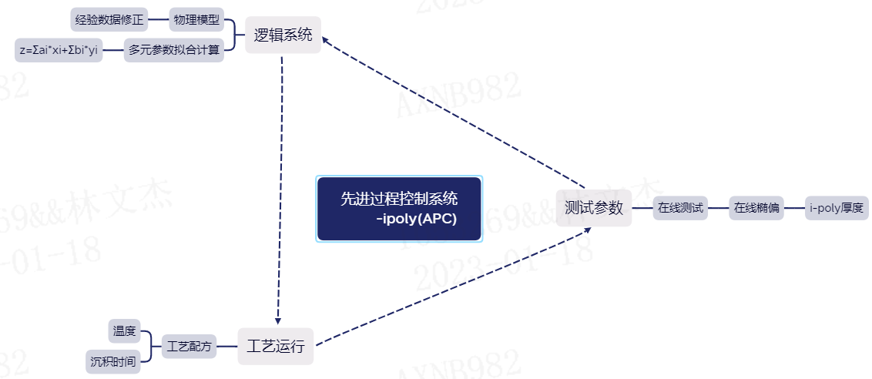
3.3 LPCVD APC逻辑图

Slide 12
3.4 调参规则
LP逻辑细则：
BSL为标准值,d(BSL)=210nm；i=不同舟上中下的位置，如1u，1m，1d，2u；
原则一，测试准确判断：
如果di(i-poly)-d(BSL)＞40nm（或者是测试误差>BSL测试误差）, 测试有问题，需要进行排查；
如果di(i-poly)-d(BSL)<40nm （或者是测试误差<BSL测试误差）, 进行到下一步；
原则二，沉积时间判断：
如果平均值和BSL的偏差Σdi(i-poly)/N-d(BSL)<10nm, 时间不需要调整；
如果平均值和BSL的偏差Σdi(i-poly)/N-d(BSL)≥10nm, 时间需要进行调整（最大时间改动, Σdi(i-poly)/N-d(BSL))/时间系数，±600s），时间调整为t0+(Σdi(i-poly)/N - d(BSL))/时间系数，时间系数为0.048 nm/s；
Notes:
报警每片都报；
控制可挑选几片求平均来控

Slide 13
3.4 调参规则
原则三，温区温度判断：
如果di(i-poly)-d(BSL)<10nm, 温区温度不需要调整；
如果di(i-poly)-d(BSL)≥10nm, 温区温度需要调整，（最大温度改动, (di(i-poly)-d(BSL))/温度系数，±5℃），温度TC2,3,4,5调整为Ti+(di(i-poly)-d(BSL))/温度系数，对应调节Boat2,4,7,9的厚度；
由于TC2和TC5,对应Boat1和Boat10厚度会相应的变化为d1(i-poly)+ΔTC2*TC2对boat1温度系数和d10(i-poly)+ΔTC9*TC9对boat10温度系数；
温度TC1调整为T1+((d1(i-poly)+ΔTC2*TC2对boat1温度系数)-(d2(i-poly)+ΔTC2*TC2对boat2温度系数))/TC1对boat1-2温度系数，温度TC6调整为T6+((d10(i-poly)+ΔTC5*TC5对boat10温度系数)-(d9(i-poly)+ΔTC5*TC5对boat9温度系数))/TC6对boat10-9温度系数.
温度系数如下：
Δd/ΔT/nm/℃ | Boat 1 | Boat 2 | Boat 4 | Boat 7 | Boat 9 | Boat 10
TC1 | 2
TC2 | 2 | 4
TC3 |  |  | 4
TC4 |  |  |  | 4
TC5 |  |  |  |  | 4 | 2
TC6 |  |  |  |  |  | 2

Slide 14
3.4 调参规则
工艺调试类
温区补偿对应关系：补偿第1列对应氧化温度，补偿第2列对应沉积温度。
LP厚度调试规则：poly低加温度， poly高减温度-----沉积，整体厚度均匀性需调整沉积补偿时间；
1.LP 按照“1/6辅热温区1℃单独影响3nm，2/5温区影响1/6温区4nm，主温区2-5温区，每1℃影响5nm”进行调整；相邻温区温度差异不能超过15℃；
2.沉积时间与膜厚对应关系：LP 进气管每100秒对应9nm，研发C型管每100秒对应10nm；
3.膜厚偏离中心值超过30nm以上，优先排查炉管问题，暂不做调整；
4.2/5温区如需对应每调整2℃，1/6温区相应调整1℃，2/5温区如需对应调整1℃，1/6温区也只调整1℃；
5.炉管整体膜厚偏高/低，优先调整沉积补偿时间，单温区差异调整沉积温度；
6.DLV调试范围：±15℃，超过调整范围需修改配方内部温度值。
调试进阶：
对小舟内调试需清楚每片膜厚对应在小舟的位置
举例：每小舟测试100片，根据出料方式及NXT数据，MagerID对应在小舟内的位置如右图：
该位置适用于7#5
该位置适用于7#4/6/7/8
1
5
9
13
.
.
185
189
193
197
上
中
下
3
7
11
15
.
.
187
191
195
199
1
2
3
.
.
.
47
48
49
50
上
中
下
100
99
98
.
.
.
54
53
52
51

Slide 15
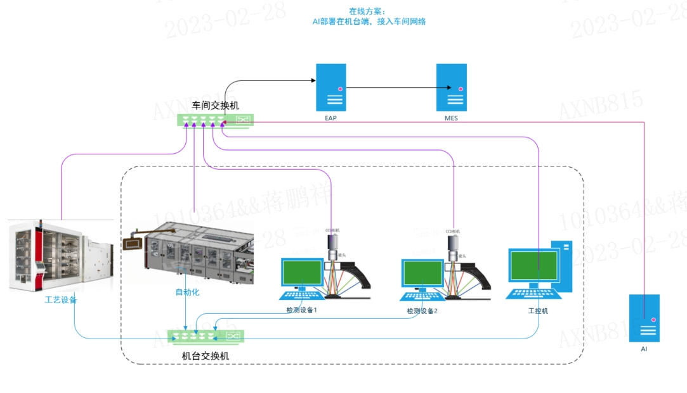
3.5 网络拓扑

Slide 16
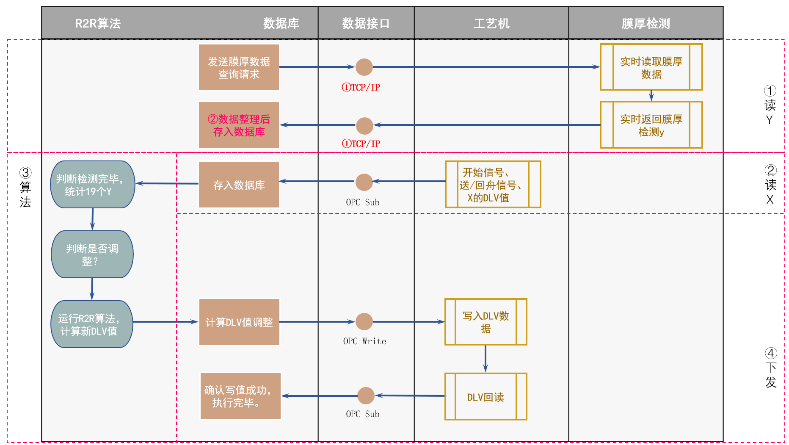
3.6 算法拓扑

Slide 17
3.7 数据拓扑
算法服务器 | 数据接口 | 自动化/机台 | 检测设备/机台
算法服务器
发送膜厚数据查询请求
查实时膜厚数据
TCP/IP
舟已返回
数据整理后存入MySQL
返回膜厚检测y
19个Y均已更新？
发送机台
查询请求
查询DLV当前设定值
收到查询指令
更新截距C。
是否调整？
接受DLV数据
接受DLV数据
返回DLV
查询数据
DLV数据计算
发送DLV
计算后数据
Xout
发送DLV数据
接收并保存DLV数据
Notes:
出批次检测结果的标志位：现在检测结果y刚送上MES，还没标明舟/区。
查询命令包含什么内容：flag点、查询点位
OPC UA订阅。

Slide 18
3.8 数据模型
OPC Read(1)
读取模式：订阅模式(Sub)——订阅标签(工艺开始信号：Tag.Tube1Msg.gbHMI_Recipe_Start)
读取清单：中温区offset值：Tag.Tube1Msg.gnTempOfficeGrop2.[i] (i = 0to5) →MySQL：Xm_DLV1_1~6
上温区offset值：Tag.Tube1Msg.gnTempOfficeGrop_up2.[i] (i = 0to5) →MySQL：Xu_DLV1_1~6
下温区offset值：Tag.Tube1Msg.gnTempofficeGrop_low2. [i] (i = 0to5) →MySQL：Xl_DLV1_1~6
沉积时间offset值：Tag.Tube1Msg.gnDIFFUSE_Time1 →MySQL：Xt_DLV1
OPC Read(2)
读取模式：订阅模式(Sub)——订阅标签(推舟信号：Tag.Loader.EWH_to_WSL.iFromTubeNum)
读取清单：推舟信号：Tag.Loader.EWH_to_WSL.iFromTubeNum →MySQL：TubeNum
舟号：Tag.Loader.EWH_to_WSL.Boat_ID →MySQL：E2WBoatID
TCP/IP Read
读取模式：实时读取
读取清单：膜厚检测结果。(管.舟.区.片.正反.膜厚——厂商还没匹配上)。 →MySQL：y
OPC Read(3)
读取模式：订阅模式(Sub)——订阅标签(回舟信号：Tag.Loader.WSL_to_EWH.Boat_ID)
读取清单：回舟信号： Tag.Loader.WSL_to_EWH.Boat_ID →MySQL：W2EBoatID
OPC Read(4)
读取模式：订阅模式(Sub)——订阅标签(工艺结束信号： Tag.Tube1Msg.gbHMI_Recipe_Finish)
读取清单：中温区offset值：Tag.Tube1Msg.gnTempOfficeGrop2.[i] (i = 0to5) →MySQL：Xm_DLV2_1~6
上温区offset值：Tag.Tube1Msg.gnTempOfficeGrop_up2.[i] (i = 0to5) →MySQL：Xu_DLV2_1~6
下温区offset值：Tag.Tube1Msg.gnTempofficeGrop_low2. [i] (i = 0to5) →MySQL：Xl_DLV2_1~6
沉积时间offset值：Tag.Tube1Msg.gnDIFFUSE_Time1 →MySQL：Xt_DLV2
用于触发统计19个Y
触发R2R执行
Notes:
OPC刚连通时，能否先统一读取一次。
R2R刚激活时，能否先默认执行一次初始化。

Slide 19
3.9 数据模型
①（程序第一次运行时）初始化：
IF FirstRun Then
C_1 = Y – AX
Xout = DLV2
Break
End IF
②更新C
C = w*(Y – AX) + (1 – w)*C_1
③算Xout
IF (DLV1 = Xout) and (DLV2 = Xout) Then
Xout = (T – C)/A
ELSE
Xout = DLV2
END IF

Slide 20
4
产品效果

Slide 21
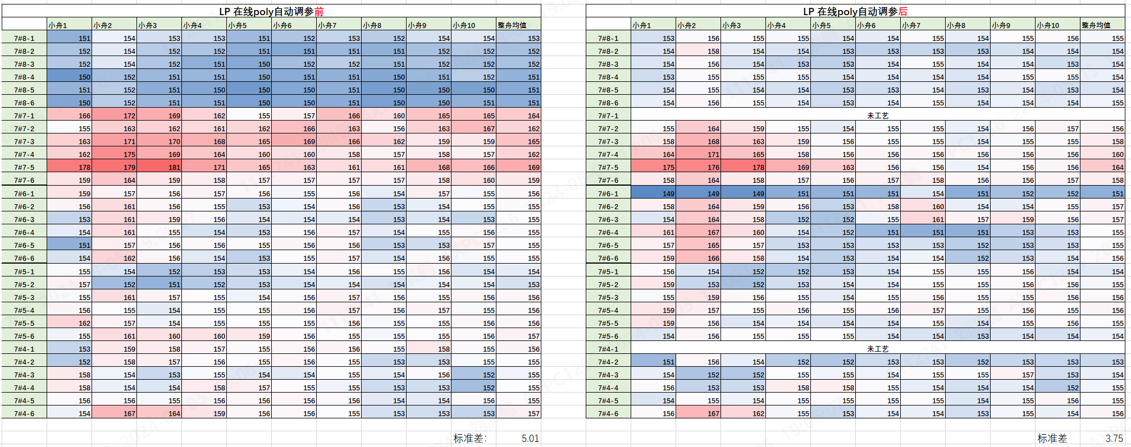
4.1 LP工艺一致性优化效果—管内均匀性对比
取4台机为例，以自动调参上线前一天的数据与自动调参上线后一天的数据进行对比，并拉取每各小舟的平均值；
对比前后色阶图，管内均匀性均有所提升，偏高/偏低值向中心值收敛；管间均匀性明显改善，管间膜厚差异缩小，拉取所有管所有小舟的LP膜厚标准差，启用前为5.01，启用3天后标准差为3.75，均匀性有较明显改善。

Slide 22
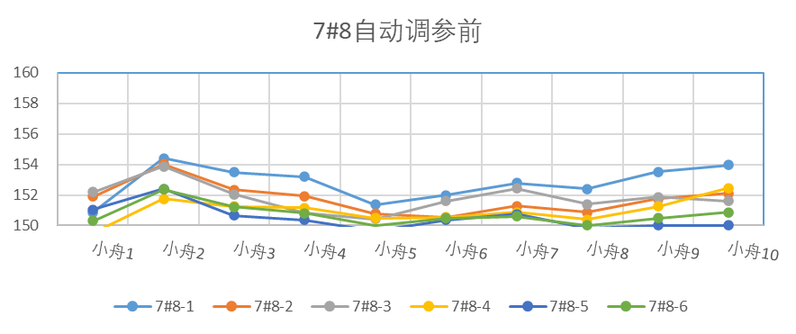
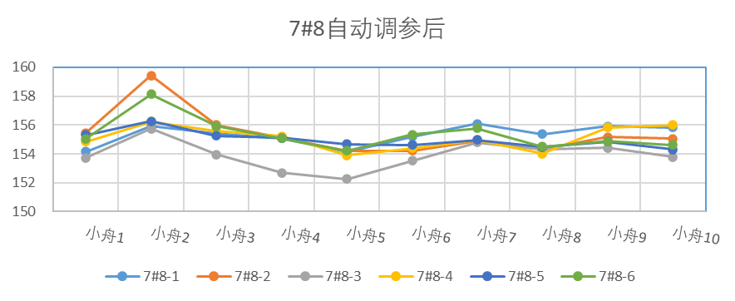
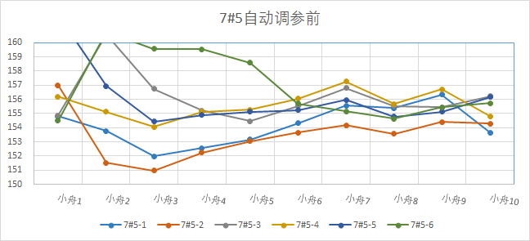
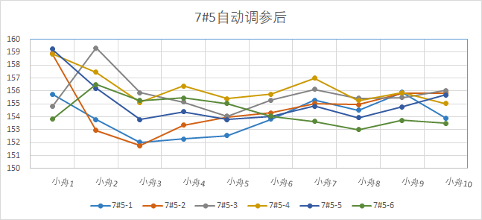
4.2 LP工艺一致性优化效果—管间均匀性对比
表1
表2
以7#8为例，表1为在上自动调参前各炉管的在线膜厚，整体膜厚偏低，表2为经过自动调参的调整后的在线膜厚，可以看出膜厚数据已向规格中心值靠拢，膜厚在155±5内上下正常波动。
表3
表4
以7#5为例，表3为在上自动调参前各炉管的在线膜厚，同机台各管管间均匀性较差，膜厚呈现炉口高炉尾低的趋势，炉口位置膜厚波动较大，分布极不均匀 ；
表4为经过自动调参的调整后的在线膜厚，可以看出膜厚数据已向规格中心值靠拢，炉口位置膜厚明显收敛集中。

Slide 23
4.3 LP工艺一致性优化效果—平均值对比
对比各管调整前后平均值曲线图，可发现自动调参前各管均值差异较大；启用自动调参后，各管均值稳定在中心值155±1内上下波动，管间差异缩小。

Slide 24
4.4 LP工艺一致性优化效果—CPK对比
对比各管调整前后CPK变化曲线图，启用自动调参前，部分炉管CPK能力值低于1.33不达标；启用自动调参后，各管CPK能力值总体有明显提升，且CPK能力值高于1.67，表明机台稳定性良好。

Slide 25
4.5 LP工艺一致性优化效果—总结
通过对比调参前后各管均匀性、离散度、膜厚均值、CPK能力值，我们可得出以下结论： 启用自动调参后，LP的膜厚管间均匀性、管内均匀性、离散度、膜厚均值、CPK能力值均有有效、明显提升，有效提升了LP的制程管理与控制能力。
LP工艺一致性优化使用情况
机台编号 | 测试仪器名称 | 自动调参上线情况
7-1# | NXT | OK
7-2# | NXT | OK
7-3# | NXT | OK
7-4# | NXT | OK
7-5# | NXT | OK
7-6# | NXT | OK
7-7# | NXT | OK
7-8# | NXT | OK
7-9# | NXT | OK
7-10# | NXT | OK

Slide 26
谢谢您的观看!

